Slide 1
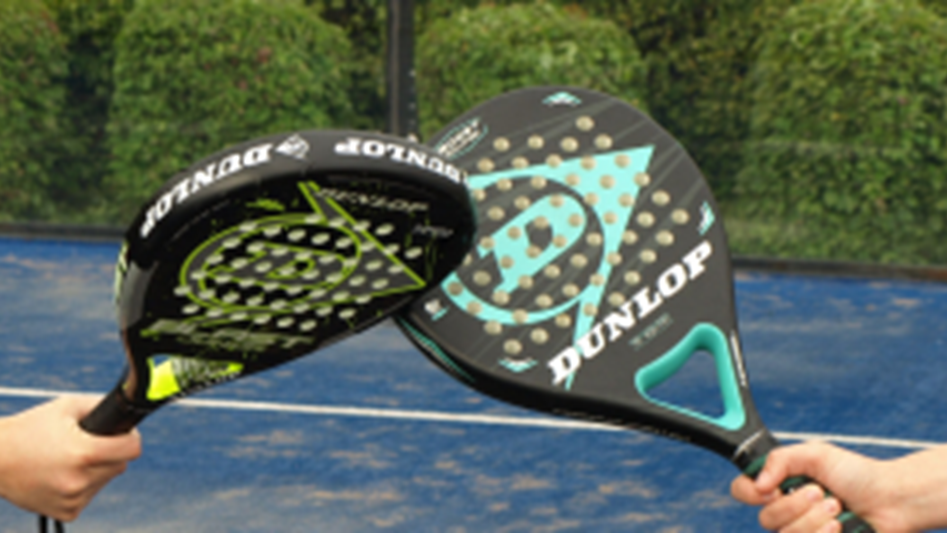
Werkgroep vrijwilligers

Slide 2
Opdracht werkgroep
Uitganspunt
‘Vrijwilligers’-werkzaamheden dienen vrijwillig te blijven
Huidig Vraagstuk
Hoe zorgen we dat de benodigde werkzaamheden gedaan worden?
Vervolgvraag
Hoe enthousiasmeren we én betrekken we leden hierbij?

Slide 3
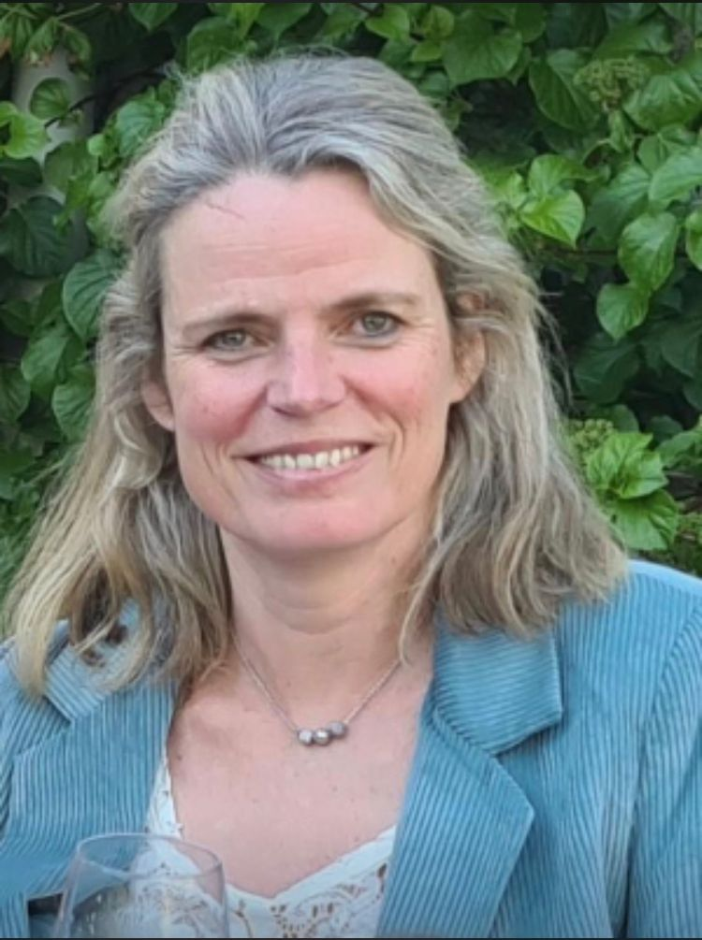
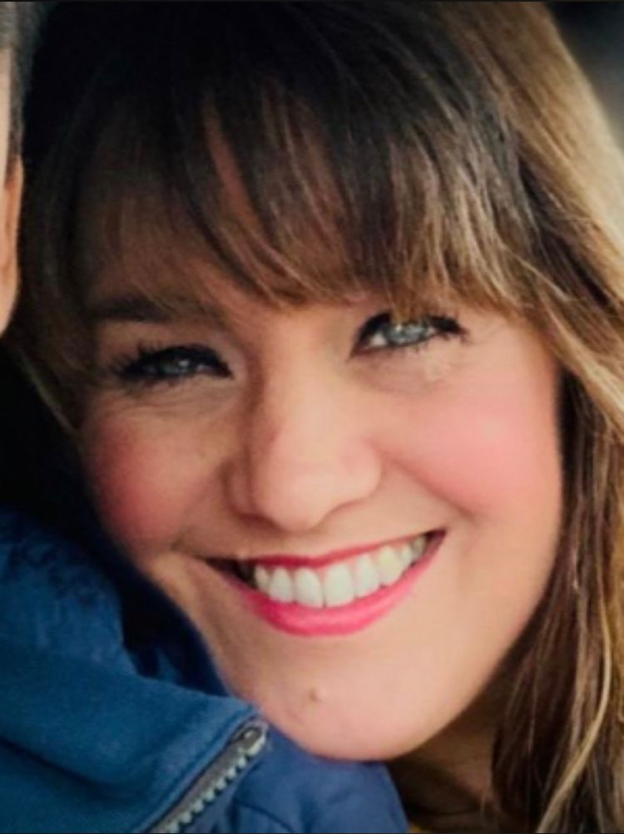
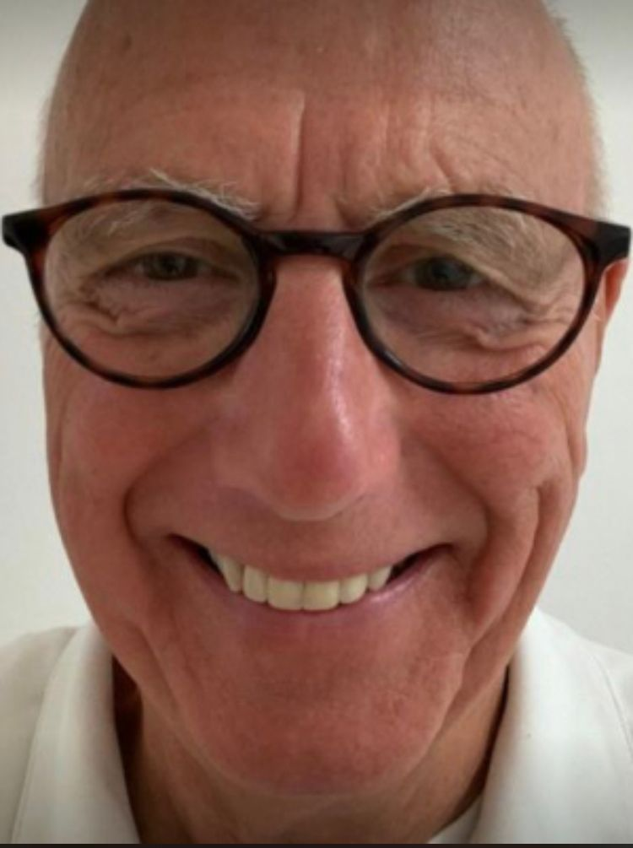
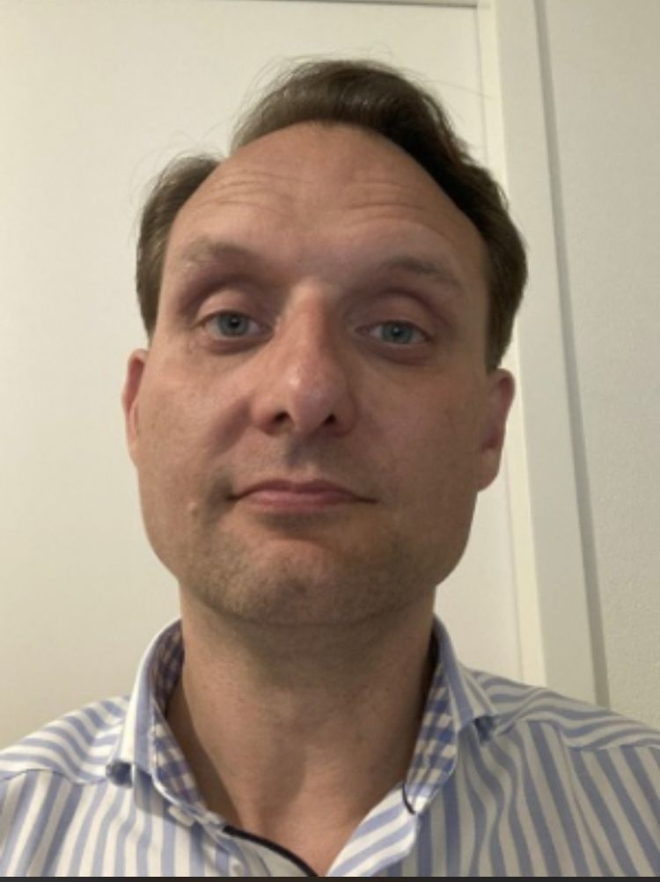
Samenstelling Werkgroep Vrijwilligers
Ton Paulusse
Ingeborg
Möller
Terug-getreden
Kirsten Stolk - Briedé
Hero Huijbregts
Toine Koolen
Teuntje Kuijpers
Toe-
gevoegd

Slide 4
Brainstorm / Informatie verzamelen

Slide 5
Vervolgacties Werkgroep Vrijwilligers
Opgedane inzichten delen met commissies
Proof of Concept – testen of het werkt
Delen van strategie binnen de vereniging

